Slide 1


Hoy aprenderemos:

Slide 2

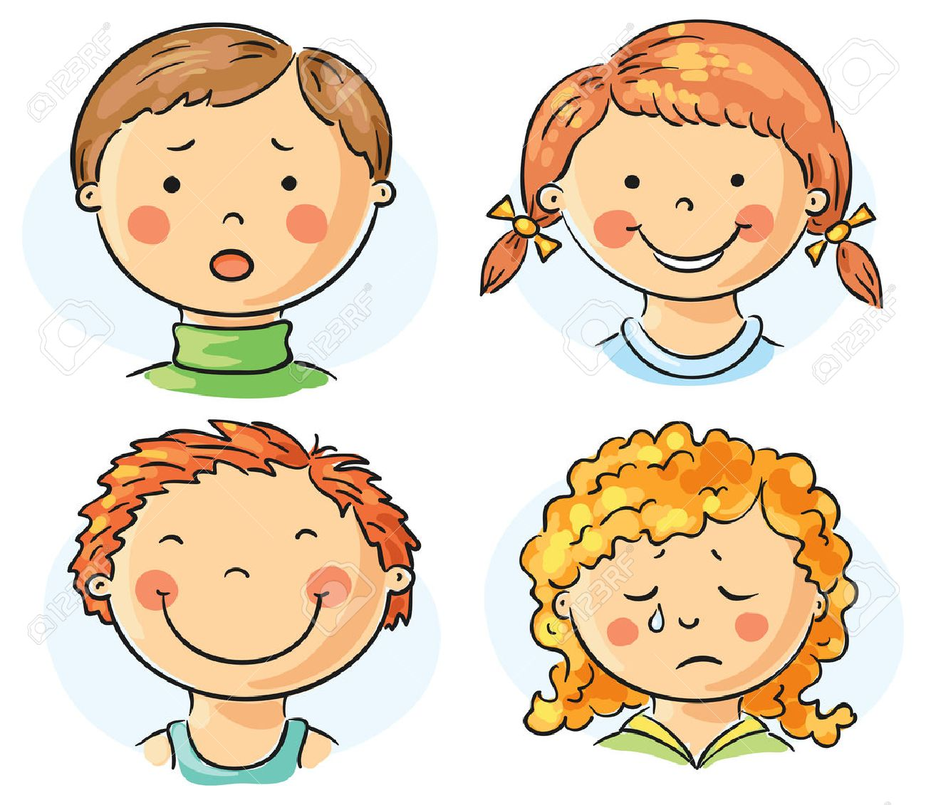
¿ Cómo me siento hoy?

Slide 3
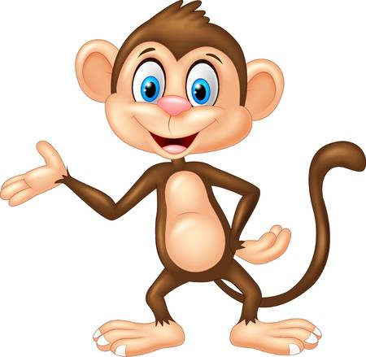
EL NÙMERO

Slide 4
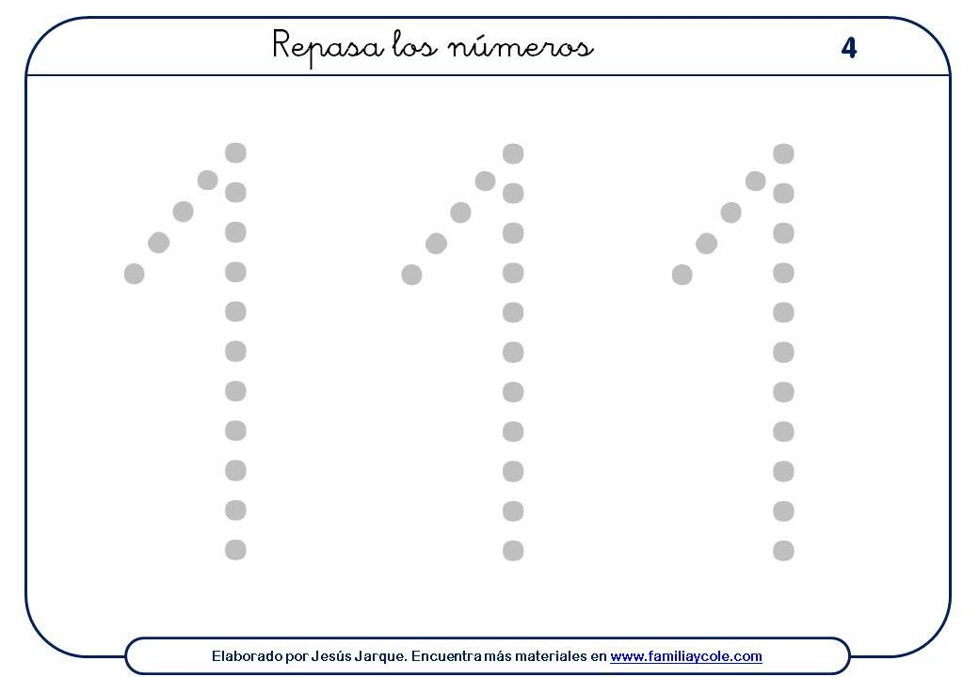
Remarcamos el número 1

Slide 5
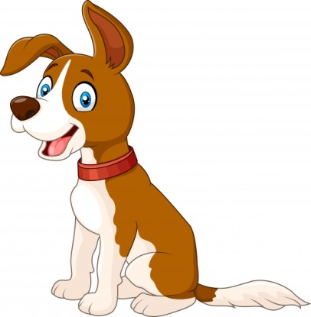



Actividad: Encierra un elemento

Slide 6


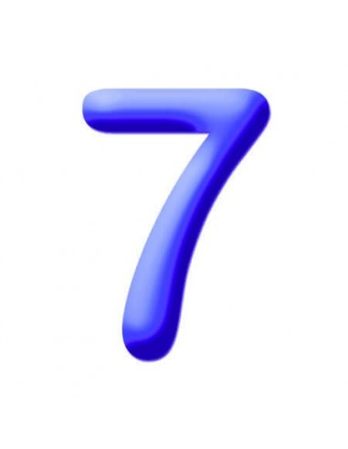
!Hola! Soy Pedrito, ando en busca de todos los números 1, ayúdame a encontrarlos. Marca con una (x)

Slide 7
¿ Cuál es el número 1 mas Alto?

Slide 8
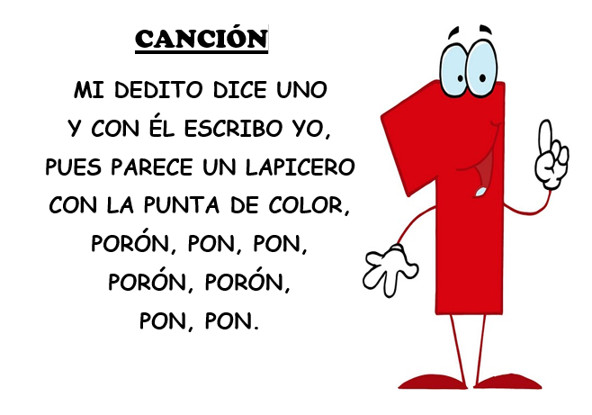

Slide 9


Slide 10
Dibuja un elemento

Slide 11
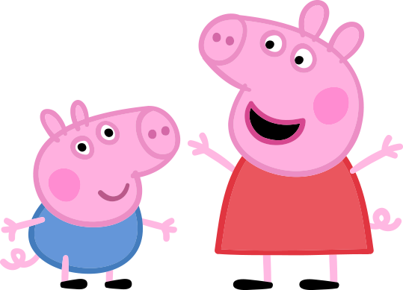
Encierra un elemento

Slide 12
Dibuja muchos números 1

